Slide 1
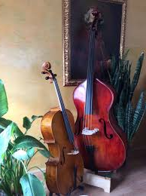
VIOLONČELO I KONTRABAS

Slide 2
VIOLONČELO
Violončelo je gudački instrument poput violine i viole.
Ima 4 žice
Svira se sjedeći.
Ima bogat i topao ton.
Skraćeno ga zovemo čelo.
https://www.youtube.com/watch?v=svsnQNbOe_k

Slide 4
GUDAČKI KVARTET
2violine+viola+violončelo=GUDAČKI KVARTET
https://www.youtube.com/watch?v=ZWW0dXCpTuA
PAZI!
NEMA KONTRABASA

